Slide 1


《 大 数 据 导 论 》
实验一 ：环境搭建
教授 冯永 | 助教 黄旺辉
2020 秋季学期

Slide 2
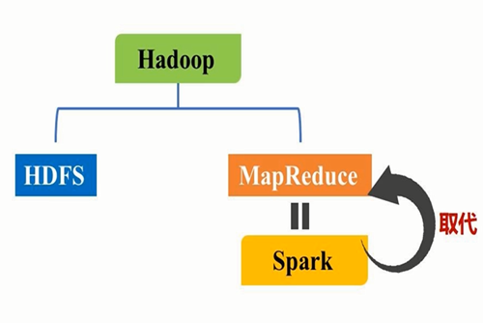


实验介绍
MapReduce 缺点
1.表达能力有限
2.磁盘开销大
3.延迟高
Spark 优点
1.操作类型更多
2.内存计算，运行效率高
3.流水线操作
Notes:
Hadoop是Apache软件基金会旗下的一个开源分布式计算平台，在分布式环境下提供了海量数据的处理能力。Hadoop核心是分布式文件系统HDFS（Hadoop Distributed File System）和MapReduce。
Spark是专为大规模数据处理而设计的快速通用的计算引擎，本质上属于MapReduce，但是它提供的操作丰富的很多，不在局限于 Map、Reduce操作，比如添加了groupBy、join、filter等操作。
1. 它操作类型更多，提供了更强大的表达能力
2.提供了内存计算，运行效率高
3.Spark基于DAG有向无环图执行机制，使很多操作可进行流水线操作，从而使 得很多操作一条线执行下去，不需要写入磁盘，大大加快速度

Slide 3
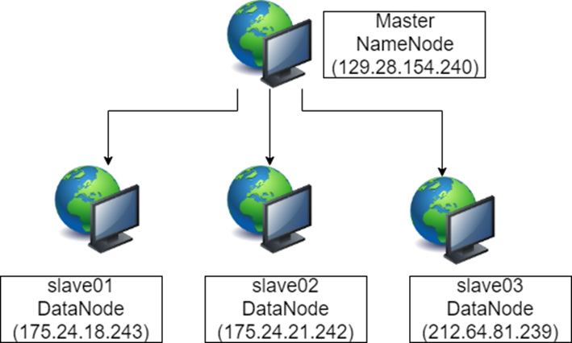

实验介绍
本次实验，我们将搭建Hadoop & Spark的分布式集群环境。

Slide 4

实验目的
通过本次实验，你应该：
初步熟悉 Hadoop & Spark 编程环境
组内合作完成 Hadoop & Spark 单机版环境搭建
组内合作完成 Hadoop & Spark 分布式环境搭建
实验预估耗时较长，你可以在课后继续完成。

Slide 5
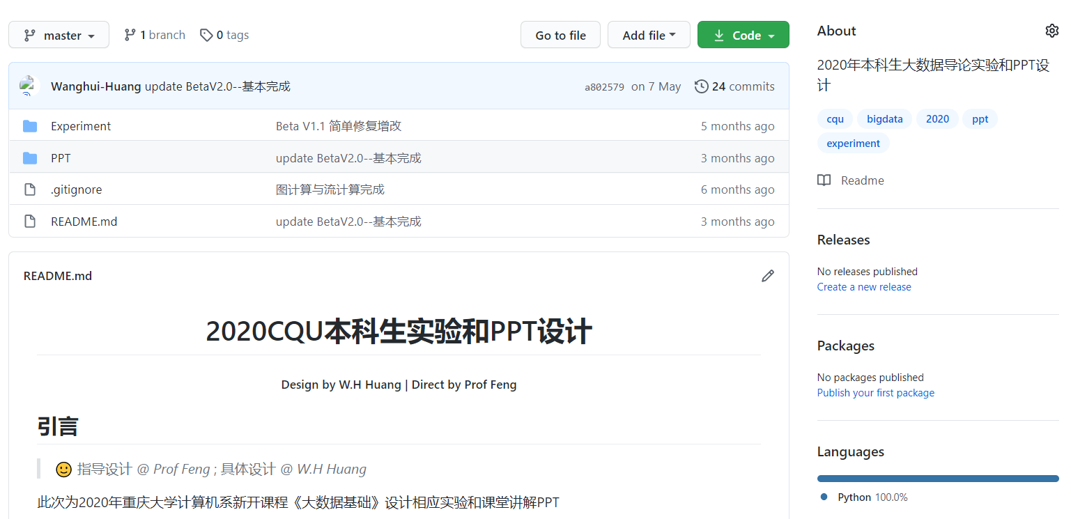
实验流程
1. 下载Github项目
https://github.com/Wanghui-Huang/CQU_bigdata

Slide 6
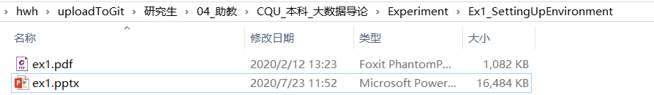

实验流程
2. 打开目录 path/to/Experiment/Ex1_SettingUpEnvironment
ex1.pdf ：实验指导手册
ex1.pptx： 实验简单讲解介绍ppt

Slide 7

实验事项
本次实验，注意事项如下：
组队 ：请自行选择沟通组成2~3人小队，并推选组长
报告 ：根据选择的搭建方式进行报告撰写，每组一份即可。成绩计分细则请查看ex1-2.0小节。
答疑 ：原则上助教和老师不直接参与答疑，需要组员之间充分沟通后再寻求帮助

